Slide 1
Volta ao mundo por meio da gastronomia
O Ocidente de Norte a Sul

Slide 2
Os perigos da fome
Baixa taxa de natalidade
Alta taxa de mortalidade
Desnutrição
Analfabetismo
Subserviência
Guerra

Slide 3



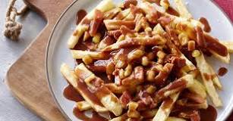
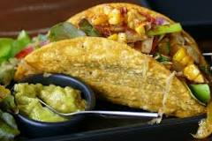
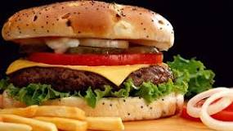
América do Norte
Canadá
México
E.U.A

Slide 4
América do Norte em números
País | Renda Familiar (%)
Canadá | 13,70
E.U.A | 15
México | 34,80
Média | 21,17

Slide 5



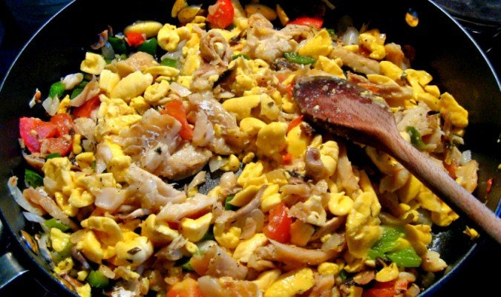
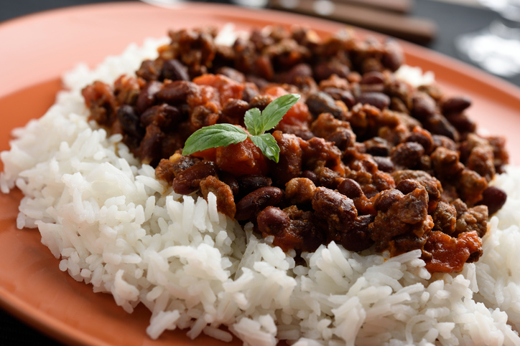
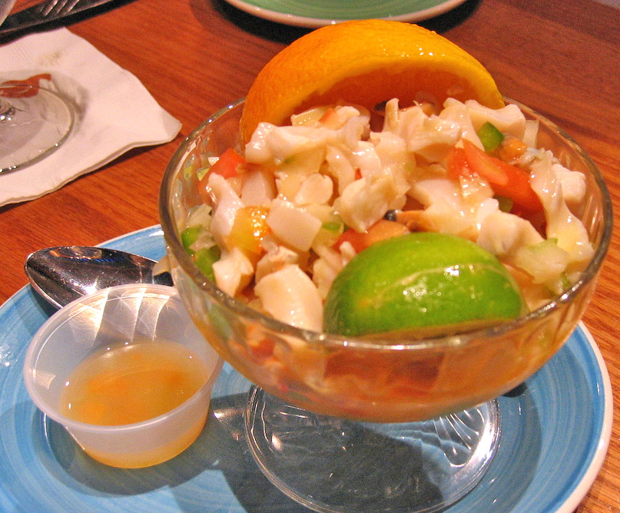
América Central
Jamaica
Cuba
Bahamas

Slide 6
América central em números
País | Renda Familiar (%)
Cuba | 26,70
Jamaica | 35,70
Bahamas | 19,80
Média | 27,40

Slide 7

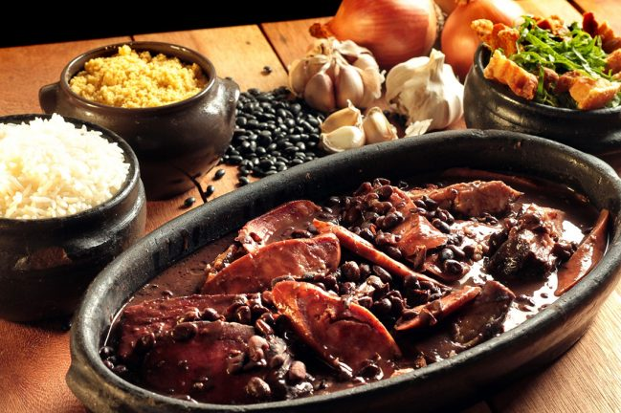
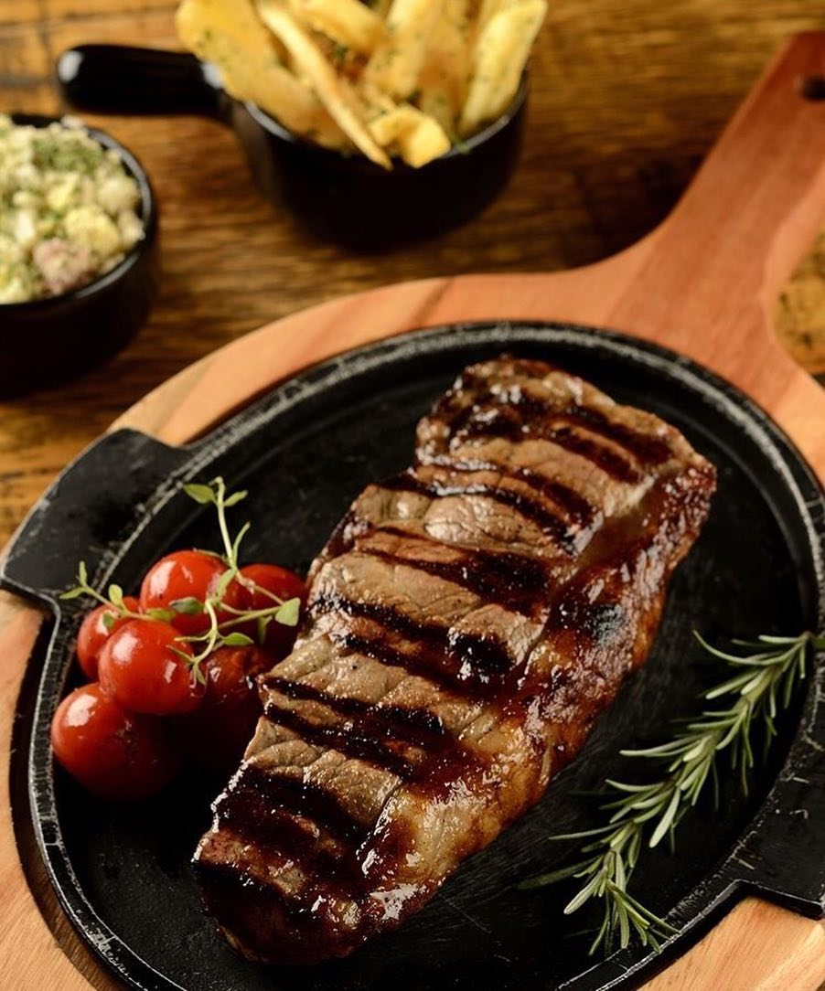

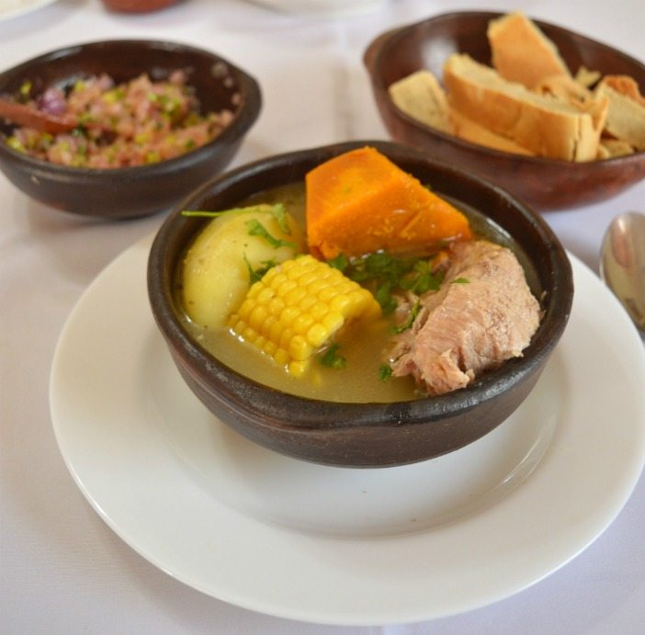
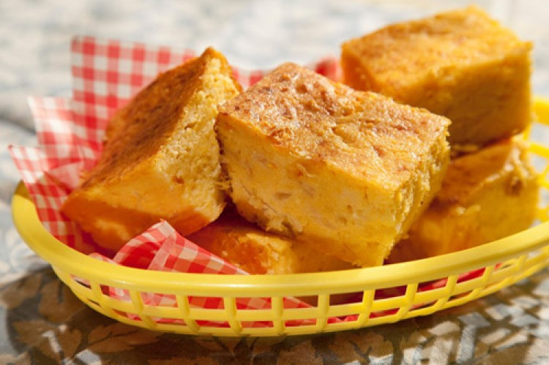


América do Sul
Brasil
Argentina
Chile
Paraguai

Slide 8
América do Sul em números
País | Renda Familiar (%)
Brasil | 35
Argentina | 38,20
Chile | 27,90
Paraguai | 48,70
Média | 37,45

Slide 9
O que se pode fazer?
Educação
Saúde
Incentivo para indústrias locais
Criação de novas frentes de trabalho
Geração de empregos
Minimizar exportação, em massa visando, primeiramente, abastecimento interno.

Slide 10

Vídeo

